Slide 1
DevOpsとこれからのシステム開発
ITソリューション塾・福岡
2016年11月25日

Slide 2
アジャイル開発とDevOps
Notes:
2

Slide 3
これからのシステム開発ビジネス
ビジネス・スピードの加速
アジャイル開発
Agile Development
アプリケーション開発・変更への迅速な対応
eXtreme Programing,Scrum,Test Driven Development など
DevOps
Development/Operation
本番環境への迅速な移行・継続的デリバリー
Chef,Jenkis,Hashicorp など
クラウド
SDI/IaaS & PaaS
インフラ環境の迅速な調達・構築・変更
OpenStack,vCloud Air,Azure Stack など
高速で俊敏な開発・実行環境
Cloud Foundry,BlueMIx,Microsoft Azure,Force.com など
Notes:
【図解】コレ１枚で分かるSDI
道路や鉄道、電気や電話、病院や学校など、私たちの生活や社会を維持する基盤を、インフラストラクチャー（インフラ）と呼んでいます。
クラウドやモバイルなど、ITサービスも、業務を処理するサーバー、データを保管するストレージ、通信を担うネットワーク機器、これらを設置するデータセンターなどのITインフラに支えられています。
ITインフラは、従来、ITサービス毎に、個別に調達・構築するものでした。しかし、このやり方では、変化の激しくなった市場に即応することはできません。また、不確実なビジネスの先行きを見通すことも難しく、必要となる機能や規模を予測することも困難です。
ITの需要が衰えることはありません。一方で、需要が読めないままのITインフラの調達・構築は、これまでに無く大きなリスクを伴うようになりました。
この状況を打破する技術として「仮想化」が注目されています。予め標準的な構成のITインフラを用意しておけば、そこから必要となるシステム資源を取り出し、自由に調達・構成できるソフトウェア技術のことです。
インフラを構成する全てのハードウェア資源に「仮想化」の技術を使えば、「ソフトウェアでシステム構成を設定、定義できるインフラ」が出来上がります。このようなインフラを「SDI（Software-Defined Infrastructure）」と言います。
SDIを使えば、サーバー、ストレージ、ネットワークのハードウェア、それ設置する設備、安定して稼働させる運用を気にすることなく、必要な時に、必要な構成で、その能力や機能を使えるようになります。これにより、ITインフラの調達や構築に掛かる時間は大幅に削減され、変更にも即応できるようになるのです。
このようなSDIを個々の企業で個別に構築することもできますが、それでは、各企業が膨大な設備投資を担わなくてはなりません。ならば、このSDIを複数の企業で共用すればいいわけです。例えば、私たちが電気を使うとき、発電所の設備や運用を気にすることがないように、そして、使った分を電気料金のように支払えているのと同じようにITインフラを使えれば、個々の企業が個別に大きな設備投資をしなくてもすみます。
そこで、SDIに、システム資源の使った分を計測し課金する機能や容易に使いこなすためのメニューを用意したサービスが登場しています。それが、パブリック・クラウドのひとつであるIaaS（Infrastructure as a Service）です。AWS（Amazon Web Services）やNTTコミュニケーションズのcloudn（クラウド・エヌ）、IBMのSoftLayerなどがこのサービスです。
もちろん、個別の構成や運用にこだわる企業は、独自にSDIを構築する場合もあります。このような仕組みをプライベート・クラウドと呼びます。そして、そんなふたつのSDIを組み合わせて、コストパフォーマンスの高いITインフラを構築しようというという使い方もあります。これをハイブリッド・クラウドと呼んでいます。
SDIは、こんなクラウド・コンピューティングを支える技術でもあるのです。

Slide 4
これからの「ITビジネスの方程式」
情報システムの
品 質
ビジネス
成 果
スピード
最大
生産量

Slide 5
不確実性のコーン
プロジェクトフェーズ
見積金額の変動幅
システム企画
要件定義
基本設計
詳細設計
プログラミング
4.0x
倍の振れ幅
2.0x
16
1.0x
0.5x
0.25x
初期の
プロダクト定義
承認された
プロダクト定義
要求仕様
設計仕様
詳細設計
研修された
ソフトウエア
スティーブ・マコネル著「ソフトウェア見積り 人月の暗黙知を解き明かす」

Slide 6
システム開発の理想と現実
理想の結果
実際の結果
品質
Quality
品質
Quality
品質の低下
納期とコストの厳守
納期
Delivery
費用
Cost
納期
Delivery
費用
Cost

Slide 7
早期の仕様確定がムダを減らすというのは迷信
要求の信憑性
変化への即応と高い品質を両立する
「アジャイル開発」
への期待と関心が高まっている！
要求変化の
スピードが
加速
全ての要件をあらかじめ決めなくてはならない
「ウォーターフォール開発」
では、この変化への対応が難しくなってきた！
経過時間

Slide 8
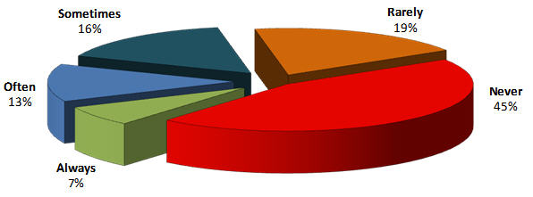
早期の仕様確定がムダを減らすというのは迷信
ほとんど／決して使われていない： 64%
常に／しばしば使われている： 20%
Standish Group Study Reported at XP2002 by Jim Johnson, Chairman

Slide 9
ウォーターフォール開発とアジャイル開発（１）
ソフトウェアを使う
ユーザー
動くソフトウェア
ユーザーは
はじめて本気
リソース
開 発
テスト
マジ
真面目に考える
よく分からない
膨大なドキュメント
本気で検証
改修を要求
納期遅延
品質問題
要件定義
保守
時間

Slide 10
ウォーターフォール開発とアジャイル開発（２）
ソフトウェアを使う
ユーザー
リソース
マジ！
マジ！
マジ！
マジ！
動くソフトウェア
を作り続けるれば
ユーザーはずっと本気
動くソフトウェア
動くソフトウェア
動くソフトウェア
動くソフトウェア
マジ！
マジ！
マジ！
マジ！
マジ！
動くソフトウェア
動くソフトウェア
動くソフトウェア
動くソフトウェア
動くソフトウェア
マジ！
マジ！
マジ！
マジ！
マジ！
マジ！
動くソフトウェア
動くソフトウェア
動くソフトウェア
動くソフトウェア
動くソフトウェア
動くソフトウェア
マジ！
マジ！
マジ！
マジ！
マジ！
マジ！
マジ！
動くソフトウェア
動くソフトウェア
動くソフトウェア
動くソフトウェア
動くソフトウェア
動くソフトウェア
動くソフトウェア
時間

Slide 11
ウォーターフォール開発とアジャイル開発（５）
「MVP（Minimum Viable Product：仮説を検証することができる最低限のプロダクト）」かつ、ビジネス価値の高い機能・プロセスを優先して開発する。
◎
〇
△
Ｘ
反復 １ ビジネス価値 ◎
反復 ２ ビジネス価値 〇
反復 ３ ビジネス価値 △
反復 ４ ビジネス価値 Ｘ
Notes:
11

Slide 12
ウォーターフォール開発とアジャイル開発（３）
ウォーターフォール開発
アジャイル開発
要件
反復（イテレーション）1
リリース
Continues Integration
品質の作り込み
設計
反復 2
リリース
コーディング
単体テスト
反復 3
リリース
最初に要件をあらかじめ
全て決めてから開発
結合テスト
ビジネス上の重要度で要件の優先順位を決め、これに従って必要機能を順次開発
反復 4
リリース
リリース
Notes:
【図解】コレ１枚でわかるアジャイル開発
ユーザーの要求は時間とともに変化します。ビジネス・スピードが加速するなか、この要求が変化するスピードもまた速まっています。いま、情報システムの開発には、このような変化への即応性がこれまでになく求められているのです。
しかし、従来は、作るべきシステムの要件を「すべて」決めてしまってから開発をスタートする「ウォーターフォール」手法が主流でしたが、このようなやり方では対応できない事態も増えてきたのです。そこで、注目されているのがアジャイル開発です。
アジャイル開発の本質は、「全部作らない」ことです。これが、ウォーターフォール開発と本質的に異なる点です。アジャイル開発は、「業務上必要性が高い機能や業務プロセスを選別し、優先順位を決めて、そこにリソースを傾注することで、本当に使うシステムのみを作り上げよう」という考え方です。結果として、短期間、高品質での開発が実現するのです。
一方、ウォーターフォール開発は、「全部作る」を前提とします。そのため、ユーザーの要求がすべて決まらなければ開発に着手できません。そのため、将来使うかもしれない機能とともに、推測を交えて仕様を固めてゆきます。また、いったん作り始めると、途中で変更することは難しく、すべてを作り上げることが優先されます。変更や品質保証は全部コードを書き終えた最後の最後に対応しなければなりません。
アジャイル開発の手法を使っても、「全部作る」のであれば、ウォーターフォールと本質的には何も変わりません。アジャイル開発は「全部作らない」かわりに、短期間・高品質・変更への柔軟性を担保しようというもので、「全部作る」こととトレードオフの関係にあのです。
アジャイル開発では、「ビジネス価値の高い＝業務を遂行上必須」のプロセスを実現する機能に絞り込んで開発対象を決めてゆきます。「必要かどうかわからない」、「あったほうがいいかもしれない」は、作りません。そして、おおよその工数と期間の見通しを立てて開発を始めます。
ビジネス価値で優先順位を決められた機能を順次完成させてゆくため、途中で優先順位が変われば入れ替えることができるので、変更要求に柔軟に対応できるのです。
重要なところから完成させるので、重要なところほど早い段階から検証されバグは徹底して潰されます。また、後期になるほど重要度が低くなるので、問題が生じても全体への影響は少なく品質は高まります。
アジャイル開発の狙いを整理すれば、次の３つになるでしょう。
予測できない未来を推測で決めさせず、本当に使うシステムだけを作ることでムダな開発投資をさせない。
変更要求に柔軟に対応し、納得して使えるシステムを実現する。
納得できる予算と期間の中で最善の機能と品質を実現する。
そもそもアジャイル開発が生まれるきっかけは、1986年に日本の経営学者である野中郁次郎氏と竹内弘高氏が、日本の製造業の高い生産性と効率を研究した論文をハーバード・ビジネスレビュー誌に掲載したことにあります。それを読んだジェフ・サザーランド（Jeff Sutherland）氏らが、システム開発への適用を考え、1990年代半ばにアジャイル開発の方法論としてまとめました。ですから、アジャイル開発には、伝統的な日本の「ものづくり」にある、「不断の改善により、品質と生産性の向上を両立させる」という精神が、埋め込まれているといっても良いでしょう。

Slide 13
ウォーターフォール開発とアジャイル開発（６）
要求仕様
リソース
納期
前提条件
プラン
ドリブン型
バリュー
ドリブン型
コストと納期を守ること
機能と品質を実現すること
リソース
納期
ゴールは何か？
実現仕様
ウオーターフォール
アジャイル
リスク
原理的に
不良が起きない
納期が守られる
要件
設計
コーディング
単体テスト
結合テスト
リスク
反復1
反復2
反復3
反復4
時間
時間
Notes:
13

Slide 14
DevOpsとは何か？
情報システムに求められること
システムによってビジネスの成功に貢献すること
ビジネスの成功のための貢献を確実、迅速にユーザーに届けること
ユーザーの求める貢献の変化に迅速・柔軟に対応すること
開発チーム（Development）
システムに新しい機能を追加すること
運用チーム（Operation）
システムを安定稼働させること
迅速にアプリケーションを開発・更新し
すぐにユーザーに使ってもらいたい
確実に本番システムに安定させ
安心してユーザーに使ってもらいたい
対立
いますぐ変更を
反映したい！
安定運用したい！
アジャイル開発
SDI/IaaS（インフラのソフトウエア化）
ツール と 組織文化 の融合
開発チーム（Development）と運用チーム（Operations）が、お互いに協調し合い
「情報システムに求められること」を実現する取り組み

Slide 15
DevOpsとは何か？
「ビジネス×IT」環境の変化 ＋ ビジネス・スピードの加速
ITニーズの変化：「効率化×生産性×低コスト」から「差別化×競争優位」へのシフト
IT環境の変化 ：モバイル、IoT、ビッグデータなどの新しいテクノロジーへの対応
IT利用の変化 ：ITリテラシーの拡大やデジタル・ビジネス、ビジネスとITとの一体化
業務部門
業務部門
依頼
DevOps
依頼
連係・協力
連係・協力
情 報
システム
情 報
システム
依頼
連係・協力
開発部門
運用部門
開発部門
運用部門
対応に長いリードタイム
組織の間を隔てる意思疎通の壁
煩雑な業務プロセス
手間のかかる構築や確認などの作業
ビジネス・ニーズに迅速・柔軟な対応
役割や関係などの組織文化の変革
ビジネス・プロセスの変革
自動化ツールの整備・活用

Slide 16
DevOpsとは何か？
ビジネス・ニーズ
業務部門
開発要望
フィードバック
連係・協力
連係・協力
情 報
システム
バージョン管理
連係・協力
自動運用
開発部門
運用部門
自動構築
コミュニケーション
ツール
オートスケール
動的テスト
サーバー構築
継続的インテグレーション
Continuous Integration
非機能テスト
継続的デリバリー
Continuous Delivery
ツールによる自動化

Slide 17
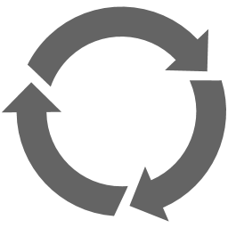
DevOpsとは何か？
ツール
自動化されたインフラストラクチャ（Automated infrastructure）：
インフラの構築を自動化する。よく使われているツールにはAnsibleやChef、Dockerなどがある
バージョン管理システムの共有（Shared version control）：
GitやMercurialなどの同じバージョン管理システムをDevとOpsで共有する
ワンステップによるビルドとデプロイ（One step build and deploy）：
手順書などを使い、手動でビルドやデプロイをするのではなく、ビルドやデプロイを自動化する。よく使われているツールや
サービスにはJenkinsやCapistranoなどがある
フィーチャーフラグ（Feature flags）：
詳細は後述のコラムで説明。コード中の機能の有効／無効を設定ファイルで管理する
メトリクスの共有（Shared metrics） ：
取得したメトリクスの結果をダッシュボードでお互いに共有する。よく使われているサービスにはNew RelicやApplication
Insightsなどがある
IRCとインスタントメッセンジャーのBot（IRC and IM robots）：
SlackやHipChatなどのチャットツールに自動的にビルドやデプロイのログ、アラート内容を投稿する仕組みを
作ることで情報をお互いに共有する
改善
組織文化
お互いを尊重する（Respect）：
一緒に働く相手のことを心から思いやる、相手を一人の人間として扱い、能力や功績を評価する
お互いを信頼する（Trust）：
自分以外の人は優秀で、正しいことをすると信じる。信じて仕事を任せる
失敗に対して健全な態度を取る（Healthy attitude about failure）：
新しいことに挑戦すれば自ずと失敗は起こってしまうものであり、相手のミスだと責めない
相手を非難しない（Avoiding Blame）：
相手に非があると断じて言葉で責めるのではなく、次に同じ問題が起こらないように建設的な批判を行う

Slide 18
コンテナ型仮想化
ハイパーバイザー型仮想化
コンテナ型仮想化
アプリ
アプリ
アプリ
アプリ
アプリ
アプリ
ミドルウェア
ミドルウェア
ミドルウェア
ミドルウェア
ミドルウェア
ミドルウェア
ライブラリ
環境変数
ライブラリ
環境変数
ライブラリ
環境変数
OS
OS
OS
ライブラリ
環境変数
ライブラリ
環境変数
ライブラリ
環境変数
コンテナ
コンテナ
コンテナ
カーネル
カーネル
カーネル
コンテナ管理ソフトウエア
仮想サーバー
仮想サーバー
仮想サーバー
OS
ハイパーバイザー
カーネル
ハードウェア
ハードウェア
隔離されたアプリケーション実行環境を提供する
各仮想マシンに1つのゲストOSが必要
1つのOS上で複数のコンテナを稼働
テストにおいて実行環境の差異を考慮する必要がない
開発環境下ではOSやDBのバリエ―ションが多くツールもさまざまなものが混在
テスト対象は多岐にわたり、それぞれに対応したテスト環境の準備に手間
各環境を準備するための知識を学ぶことが必要
Dockerによってそうした負担から解放され、テスト環境を簡便に構築できるようになり、時間とコストを削減できる
処理のオーバーヘッドが少なくリソース効率が良い
起動・停止が早い
デプロイサイズが小さく軽量
Notes:
「サーバー仮想化」の手段として、広く使われているのが、ハイパーバイザを使った仮想化です。ハイパーバイザとは、仮想化を実現するソフトウェアのことで、ハードウェアに搭載されているプロセッサーやメモリの使用時間やストレージの容量を細かく分割して複数のユーザーに割り当てる機能を持っています。ユーザーは、割り当てられたシステム資源をそれぞれ占有使用することで、物理的には一台のハードウェアであるにもかかわらず、自分専用の個別サーバーが割り当てられているように見せかけることができるのです。この見かけ上のひとつひとつのサーバーを「仮想サーバー」または、「仮想マシン」と言い、それを実現するソフトウェアには、VMwareのESXi、CitrixのXen Server、MicrosoftのHyper-Vなどがあります。
「サーバー仮想化」を実現するもうひとつのやり方として、コンテナを使う方法があります。この方法は、ひとつのOSにコンテナと言われる「独立したサーバーと同様の振る舞いをする区画」を複数作り、それを個別のユーザーやサービスに割り当てます。利用するユーザーやサービスから見れば、あたかも独立した個別サーバーのように、別々のサーバーが動いているように見える点は、ハイパーバイザを使う場合と同様です。しかし、同じOS上で実現するので、全てのコンテナは同じOSしか使えません。ハイパーバイザならそれより一段下のレベル、つまりハードウェアのサーバーと同じ振る舞いをする仮想サーバーを実現しますので、仮想サーバー毎に別々のOSを稼働させることができますので、この点は異なります。
その一方で、コンテナは、ハイパーバイザのように、個別にCPUやメモリ、ストレージなどを割り当てる必要がないためシステム資源のオーバーヘッド（仮想化のために割り当てられる資源や能力）が少なくてすみます。そのため、同じ性能のハードウェアであれば、より多くのコンテナを作ることができます。また、コンテナは、それを起動させるためにハイパーバイザ型のように仮想マシンとOSを起動させる手間がかからないため、極めて高速で起動できます。さらにハイパーバイザのように仮想マシンごとにOSを用意する必要がないのでディスク使用量も少なくて済みます。
ひとつのコンテナは、OSから見るとひとつのプロセスとみなされます。プロセスとは、プログラムが動いている状態のことです。そのため、他のサーバーにコンテナを移動させて動かすに当たっても、OS上で動くプログラムを移動させるのと同様に、元となるハードウェアの機能や設定に影響を受けることが少なくてすみます。ハイパーバイザでは、元となるハードウェアの機能や構成に依存し、設定情報も引き継がなくてはなりませんが、コンテナは、その必要がなく、マルチ・クラウドやハイブリッド・クラウドのように、異なるクラウドやサーバー間で実行環境を移動させることも容易です。
このようなコンテナを実現するソフトウェアを「コンテナ管理ソフトウェア」と言います。そのひとつとして、Dockerが注目されています。Dockerとは、Docker社が提供するLinux用のコンテナ管理ソフトウェアです。
Dockerが注目されるようになったのは、そのコンテナを生成する設定を「Dockerfile」として公開し、それを他のユーザーと共有できる仕組みを設けた点にあります。これによって、他のユーザーが作ったソフトウェアとそれを動かすソフトウェア構築プロセスをそのままに他のサーバーで実行し、同じコンテナを労せずして自分のサーバー上で実現して、ソフトウェアをインストールできるようになったことです。そのためハイブリッド・クラウドやマルチ・クラウドといった利用形態に於いては、大変便利な仕組みです。
そのため、Dockerは、AWSやGoogleなどのクラウド・サービス・プロバイダーをはじめ、VMware、IBM、Dell、RedHatなどの大手ITベンダーが採用を表明しています。また、Microsoftも自社のクラウド・サービスであるWindows Azure Platformや次期Windows Serverでの採用を表明しており、コンテナ型仮想化として広く普及してゆくものと思われます。

Slide 19
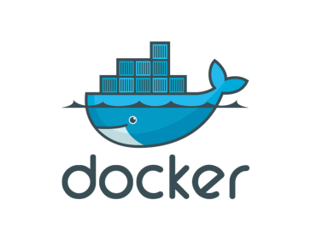
DevOpsとコンテナ管理ソフトウエア
仮想化環境
コンテナ
アプリケーション
そのまま本番で動かしたい（動作保証）
開発から本番以降への時間を短くしたい
実行に必要な最小のサイズで移行したい
アプリケーション
開発・実行環境
ミドルウェア
開発・実行環境
ミドルウェア
オペレーティング
システム
コンテナ管理
動作保証
オペレーティング
システム
仮想マシン
サーバー
（ハードウェア）
ハイパーバイザー
動作保証
サーバー
（ハードウェア）
インフラやOSの違いを吸収

Slide 20
DevOpsとコンテナ管理ソフトウエア
アプリケーション開発者は、OSやインフラを意識することなくアプリケーションを開発し、どこでも実行できるようになる
Build,Ship and Run
Any App,Anywhere
開発しテストが完了したアプリは
すぐに本番環境で実行させることができる
コンテナ
コンテナ
コンテナ
アプリケーション
アプリケーション
アプリケーション
開発・実行環境
ミドルウェア
開発・実行環境
ミドルウェア
開発・実行環境
ミドルウェア
コンテナ管理
コンテナ管理
コンテナ管理
動作保証
動作保証
動作保証
オペレーティング
システム
オペレーティング
システム
オペレーティング
システム
サーバー
（ハードウェア）
サーバー
（ハードウェア）
サーバー
（ハードウェア）
本番環境
テスト環境
開発環境

Slide 21
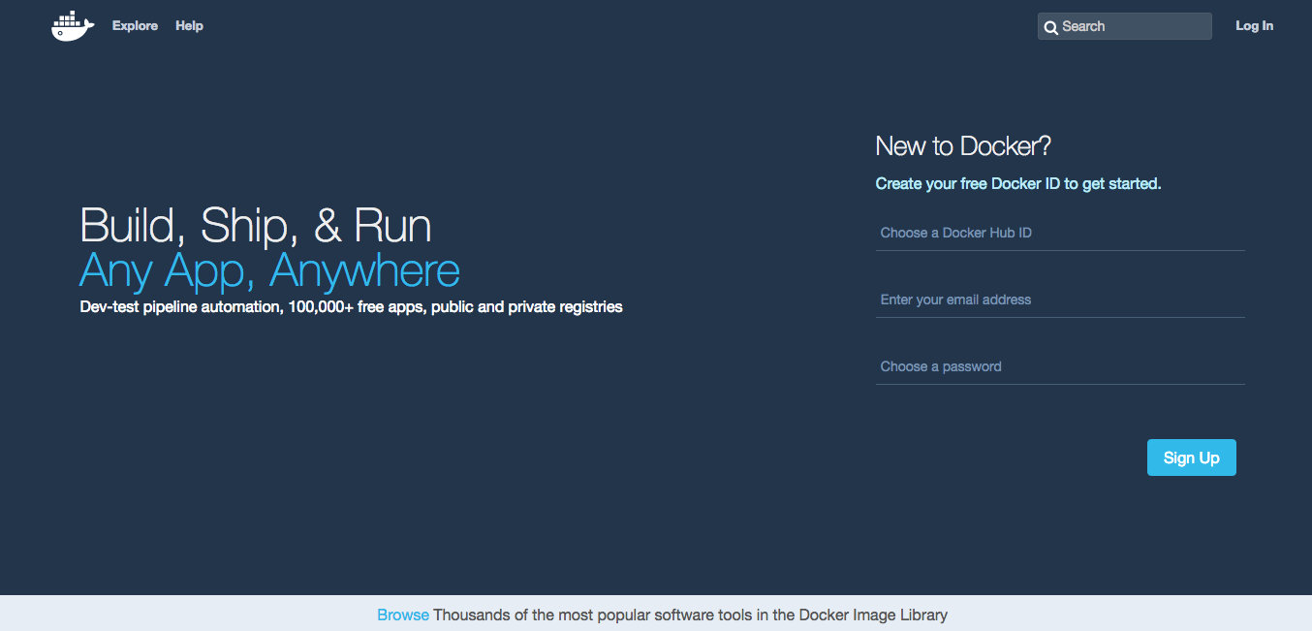
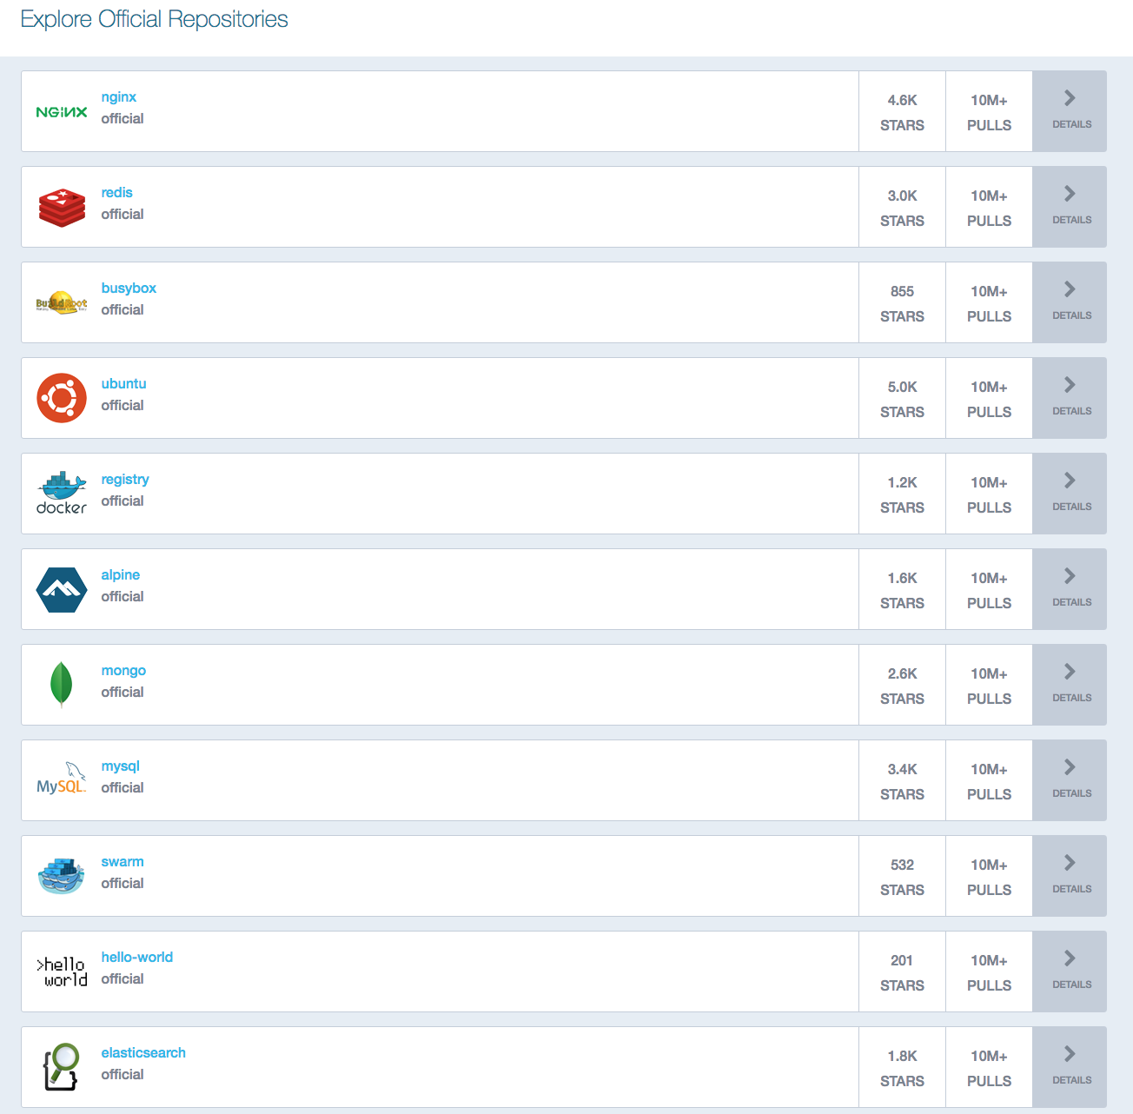
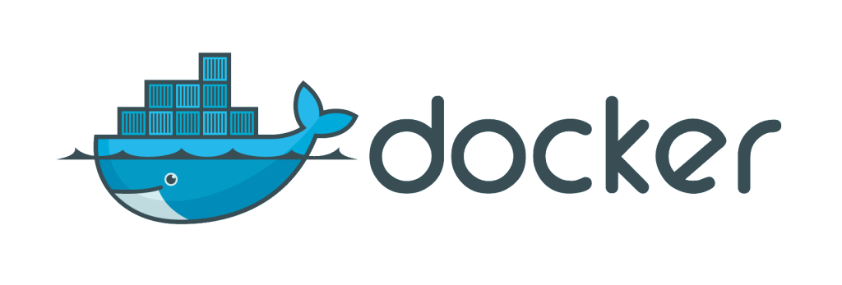
DevOpsとコンテナ管理ソフトウエア
Hub
同一のプラットフォームでなくても動作保証されるので
第三者が作ったコンテナ（アプリケーションと実行環境）
を共有することで、開発のスピードアップを実現できる。

Slide 22
システム資産・運用の歴史的変遷
自社資産・自社運用
ビジネス・プロセス
ビジネス・プロセス
ビジネス・プロセス
ビジネス・プロセス
データ
データ
データ
データ
アプリケーション
アプリケーション
アプリケーション
アプリケーション
SaaS
API
プラットフォーム
プラットフォーム
PaaS
PaaS
インフラストラクチャ
IaaS
サービス・運用委託
1960〜
2010〜
2015〜
2016〜

Slide 23
APIエコノミー
Notes:
23

Slide 24
APIエコノミー（1）
プログラムの機能を呼び出し、その実行結果を戻り値として受け取る
アプリケーション
プログラム
アプリケーション
プログラム
APIの呼び出し
API
Application
Program
Interface
戻り値の返信
お店やプレイスポットを検索するFoursquareで取得した位置情報を
Uberに送りタクシーを配車してもらう。
サービスの機能を呼び出し、その実行結果を戻り値として受け取る
サービス
サービス
APIの呼び出し
API
Application
Program
Interface
戻り値の返信

Slide 25
APIエコノミー（2）
サービス
サービス
サービス
サービス
サービス
API
API
API
API
API
API連携
API連携
API連携
サービス
サービス
サービス
独自機能
独自機能
独自機能
Foursquare+Uber
会計管理+地方銀行
自動車会社+損害保険
FoursquareからUberで車を手配
観光地での迅速な配車サービス
リアルタイムの会計情報で与信
中小企業への迅速な融資
運転の丁寧さで保険料率を変動
支払リスクの低減と事故の削減

Slide 26
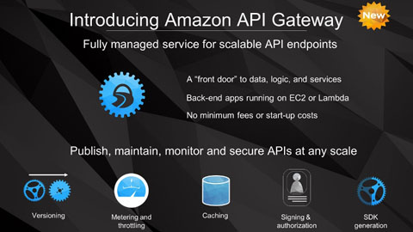
API Gatewayサービス
IBM
サービス
サービス
サービス
API
API
API
API Gatewayサービス
APIの作成
APIの配布
APIの保守
AWS
APIの監視
APIの保護
API
API
API
サービス
サービス
サービス
Notes:
https://aws.amazon.com/jp/api-gateway/
もちろんAmazonも、APIに注目しています。IBMとよく似たサービスの提供を始めました。

